Slide 1
Evento annuale FESR-FSE
Milano, 5 aprile 2019
Dario Sciunnach, AdG POR FESR 2014-20

Slide 2


AVANZAMENTO FINANZIARIO
970,4 mln €
Dotazione complessiva del POR FESR
551,8 mln €
185,3 mln €
185,9 mln €
Risorse
concesse
Risorse
erogate
Spese
certificate
Assi I-VI

Slide 3






ALCUNI NUMERI DELL’ATTUAZIONE DEL PROGRAMMA (agg. Dicembre 2018)
IMPRESE BENEFICIARIE
15.707
ORGANISMI DI RICERCA
45
ALLOGGI RIQUALIFICATI
389
15.629
n° progetti
DIMINUZIONE CONSUMI ANNUALI ENERGIA EDIFICI PUBBLICI (PROGETTI CONCLUSI) 2.757.654 KW/H
START UP
121
N. IMPRESE CHE COOPERANO CON ORGANISMI DI RICERCA
537

Slide 4



ASSE I RICERCA, SVILUPPO E INNOVAZIONE
Dotazione dell’Asse
Risorse concesse Risorse erogate
349,3 mln €
Governance:
2 RdA (DDGG Ricerca, Turismo)
1 Ente SiReg (Finlombarda)
239,4 mln €
74,5 mln €
AZIONI PER LA RICERCA
AZIONI PER LO SVILUPPO
TRASFERIMENTO TECNOLOGICO
- Cluster tecnologici
- Call Accordi per la ricerca
- Linea R&S Aggregazioni
- Call HUB Ricerca
- Progetti Strategici Area interna Alto Lario
DOMANDA PUBBLICA DI INNOVAZIONE
- FRIM FESR
- Smart Fashion & Design
- Bando Innodriver
- Appalti pubblici pre-commerciali
Open Innovation

Slide 5
ASSE II ICT
Dotazione dell’Asse
Risorse concesse Risorse erogate
20,0 mln €
Governance:
1 RdA (DG Infrastrutture)
Sinergia con fondi FEASR, FSC, risorse autonome regionali
20,0 mln €
8,0 mln €
26/5/2016
Convenzione operativa
Regione Lombardia –
MISE per attuazione dell’AdP
17/10/2016
Chiusura della 2° fase di
presentazione delle
offerte tecniche e economiche
3/6/2016
Pubblicazione bando di gara da parte di
Infratel Italia S.p.a. (società in-house
del MISE per attuazione dell’AdP) per
realizzazione delle rete di banda
ultralarga in 5 Regioni (tra cui Lombardia)
7/4/2016
Sottoscrizione AdP tra
Regione Lombardia e
MISE
(DGR n. 5000/2016)
25/7/2016
Chiusura della 1° fase di
prequalifica di operatori economici candidati
8/3/2017
Aggiudicazione ad Enel Open Fiber
Dotazione finanziaria: 451,7 mln € = 381,7 FSC | 48,5 PSR FEASR | 20,0 POR FESR | 1,5 RL

Slide 6
ASSE III COMPETITIVITA’ PMI
Dotazione dell’Asse
Risorse concesse Risorse erogate
294,6 mln €
Governance:
4 RdA (DDGG Sviluppo Econom., Ricerca, Turismo, Autonomia)
1 Ente SiReg (Finlombarda)
152,8 mln €
83,4 mln €
CREAZIONE D'IMPRESA
SVILUPPO
INTERNAZIONALIZZAZIONE
- Intraprendo
AL VIA
Turismo e attrattività
Attrattori tur./cult.
- EBM
Controgaranzie

Slide 7
ASSE III COMPETITIVITA’ PMI
Dati al 31.12.2018
INTRAPRENDO
AL VIA
CONTROGARANZIE
Importo Stanziato
13,5M€ a valere sul POR FESR 2014-2020 per i Finanziamenti
1,5M€ a valere sul POR FESR 2014-2020 per i contributi a fondo perduto e 6
5,1M€ di Finanziamenti concessi
600k€ di Contributi concessi
2,6M€ di Finanziamenti erogati
85 M€ a valere sul POR FESR 2014-2020 per il Fondo di Garanzia
48,5 M€ a valere sul POR FESR 2014-2020 per i Contributi a fondo perduto
353 M€ da Finlombarda e dagli Intermediari per i Finanziamenti
37M€ di Garanzie accantonate
25 M€ di Contributi concessi
163 M€ di Finanziamenti deliberati
77,2 M€ di Finanziamenti erogati
28,5 M€ a valere sul POR FESR 2014-2020 per la concessione delle Controgaranzie
15,8M€ di controgaranzie impegnate
3,2M€ di garanzie escusse
Soluzioni per lo sviluppo d’impresa
offerte in partnership con il sistema finanziario
Importo Impegnato
Importo Erogato
Avvio di impresa
    Investimenti produttivi
    Accesso al credito
☞
☞
☞
☞
☞
    da 25 mila a 65 mila €

    da 50 mila a 6 milioni €

    50% della garanzia concessa dai Confidi




Slide 8
ASSE III COMPETITIVITA’ PMI
BANDO «AL VIA»
Nel mese di febbraio 2019 sono pervenute 9 domande per un valore complessivo di 4,6 milioni di €.
Dall’apertura sportello (luglio 2017) sono giunte complessivamente 596 domande per 366,4 milioni di €.
Il valore complessivo degli investimenti presentati è pari a 438,9 milioni di €.
I finanziamenti richiesti costituiscono mediamente il 17% del valore dei progetti presentati dalle imprese.

Slide 9
ASSE IV TRANSIZIONE A LOW-CO₂ ECONOMY
Dotazione dell’Asse
Risorse concesse Risorse erogate
194,6 mln €
Governance:
3 RdA (DDGG Ambiente, EE.LL., Infrastrutture)
2 Enti SiReg (Finlombarda ILSpA)
86,1 mln €
13,6 mln €
EFFICIENTAMENTO ENERGETICO DI EDIFICI E ILLUMINAZIONE PUBBLICA
Piccoli Comuni, FREE, Accordi per Carceri e Scuole, LUMEN
MOBILITÀ
Mobilità ciclistica, Materiale rotabile, MOVES
Interventi a supporto della riduzione delle emissioni di
CO₂ attraverso la riduzione dei consumi energetici e l’incremento della mobilità sostenibile

Slide 10
ASSE V SVILUPPO URBANO SOSTENIBILE
Dotazione dell’Asse
Risorse concesse Risorse erogate
60,0 mln €
Governance:
1 RdA (DG Politiche sociali)
1 Ente SiReg (ILSpA)
2 OI (Milano, Bollate) e IHP
46,6 mln €
3,2 mln €
Interventi diretti a riqualificare quartieri di edilizia residenziale pubblica nell’area metropolitana milanese. Gli interventi di natura infrastrutturale e sociale sono concentrati su due aree: Comune di Milano (Quartiere Lorenteggio) e Comune di Bollate.
La strategia è attuata attraverso l’integrazione delle risorse dei POR FESR e FSE

Slide 11
ASSE VI AREE INTERNE
Dotazione dell’Asse
Risorse concesse Risorse erogate
19,0 mln €
Governance:
1 RdA (DG EE.LL.)
Partenariati EE.LL. (Province, Comunità Montane, Comuni)
6,9 mln €
2,6 mln €
Gli interventi sostengono la Strategia Nazionale Aree Interne dedicata ai territori soggetti a crisi demografica, isolamento geografico e carenze nei servizi essenziali di cittadinanza (sanità, mobilità, istruzione). Il POR-FESR dedica complessivamente alla Strategia Aree Interne 38 mln €.
Aree interessate: Valchiavenna | Alta Valtellina | Appennino Lombardo - Oltrepo Pavese | Valli del Lario - Alto Lago di Como.
La strategia è attuata attraverso l’integrazione delle risorse dei POR FESR e FSE, nonché del «Fondo Comuni Confinanti»

Slide 12
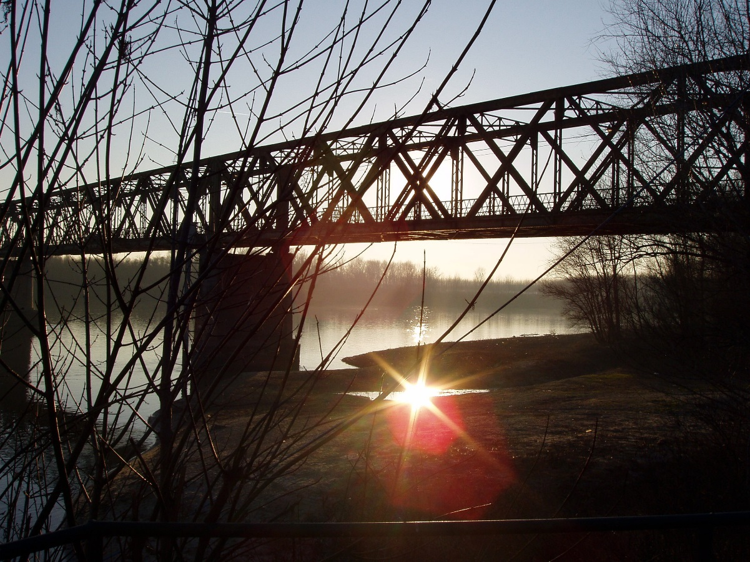
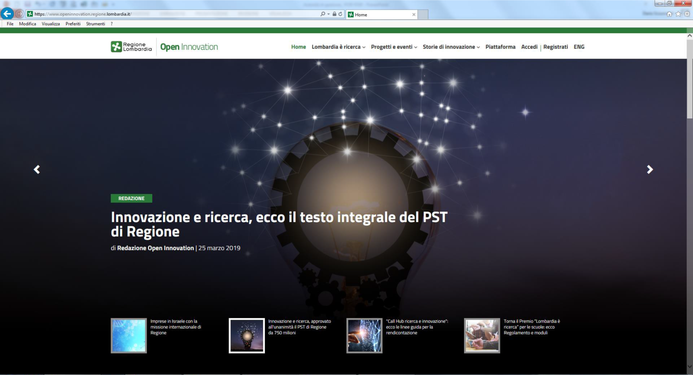
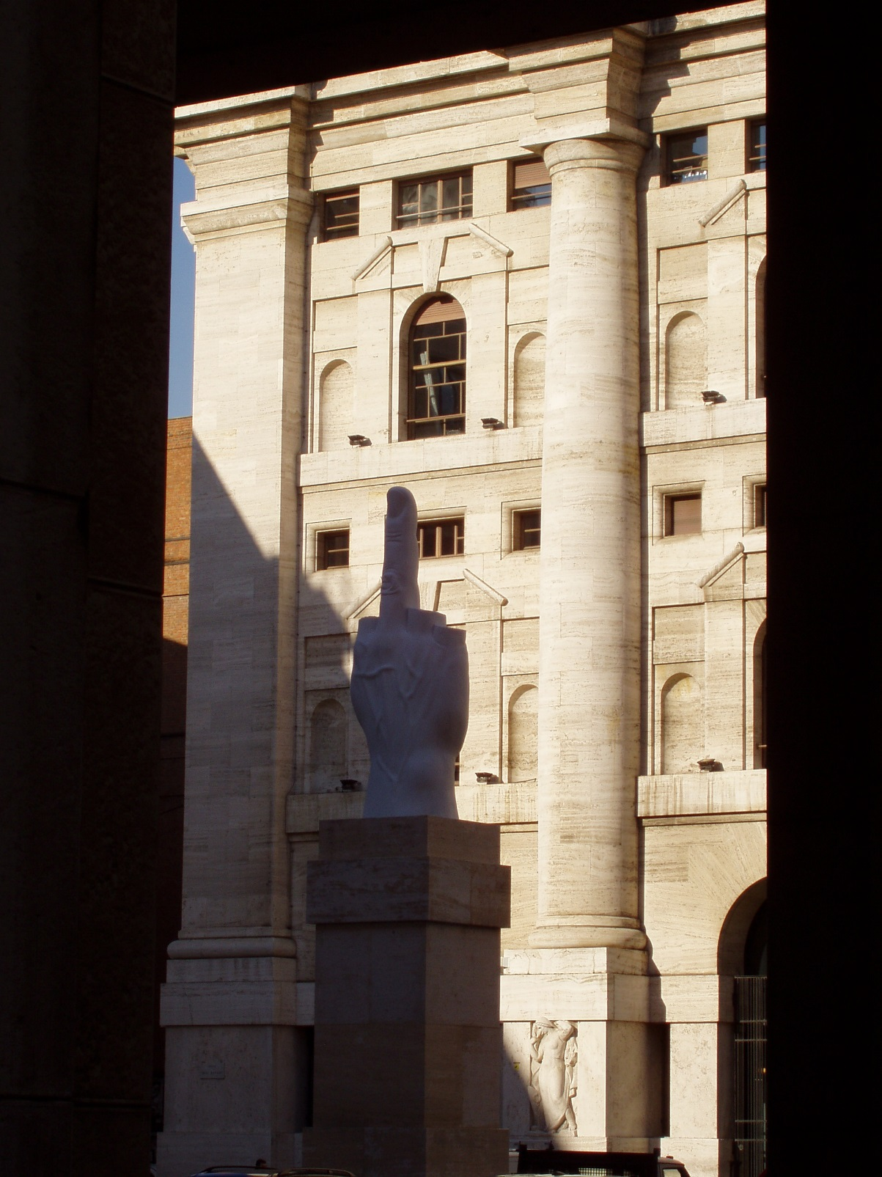
BANDI FUTURI
ASSE I
CALL HUB AREE INTERNE
FRIM FESR 2
INNODRIVER 2
FASHIONTECH
PCP 4a GARA
https://www.openinnovation.regione.lombardia.it/
ASSE III
START-UP AREE INTERNE ALTO LARIO/OLTREPO
LINEA INTERNAZIONALIZZAZIONE
TURISMO E ATTRATTIVITÀ ALTO LARIO/OLTREPO
TURISMO E ATTRATTIVITÀ 2
CONTROGARANZIE 2
ATTRATTORI 3
START-UP D’IMPRESA

